Slide 1
2KMMYMJW

Slide 2
LIOFILIZZAZIONE
Il processo della liofilizzazione è stato inventato nel 1906 dai francesi Arsène d'ARSONVAL e F. BORDAS, ricercatori presso il Collège de France.
Un sistema di disidratazione simile veniva già utilizzato dagli indiani delle Ande per essiccare gli alimenti, specialmente le carni a grande altitudine e questo a motivo della bassa pressione atmosferica.

Slide 3
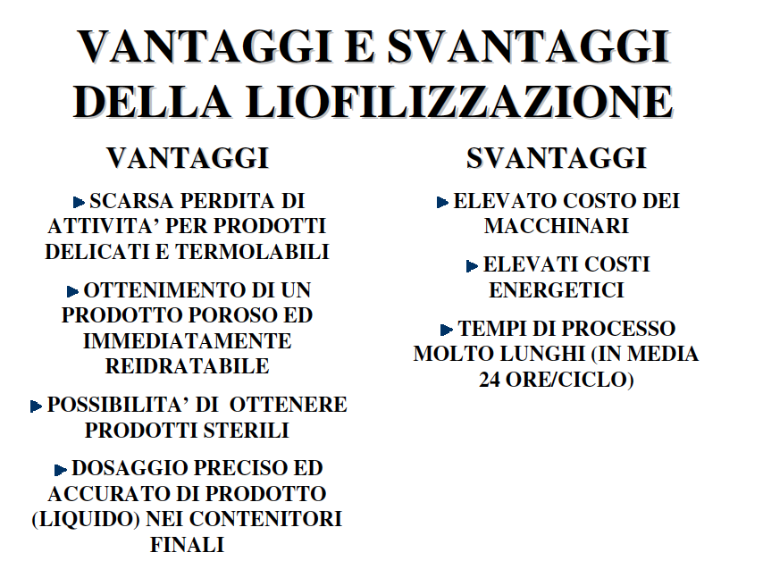

Slide 4
Con la liofilizzazione si ottiene un prodotto a basso tenore di umidità residua e una struttura molto porosa che ne consente mediante aggiunta di solvente una rapida solubilizzazione.
Portando un sistema acquoso al di sotto del punto triplo (0,098 °C e 4,8 mmHg) la rimozione dell'acqua può avvenire soltanto per sublimazione.

Slide 5
Fasi del processo di liofilizzazione:
Preparazione del materiale da trattare
Congelamento
Liofilizzazione
Rottura del vuoto e confezionamento finale
Preparazione del materiale da trattare
Tale fase comprende le seguenti operazioni:
Dissoluzione o sospensione nel solvente delle sostanze attive e dell’eventuale supporto;
Filtrazione normale o sterilizzazione della soluzione*;
Ripartizione della soluzione o sospensione in contenitori, generalmente fiale o flaconcini oppure in bacinelle (liofilizzazione in bulk).

Slide 6
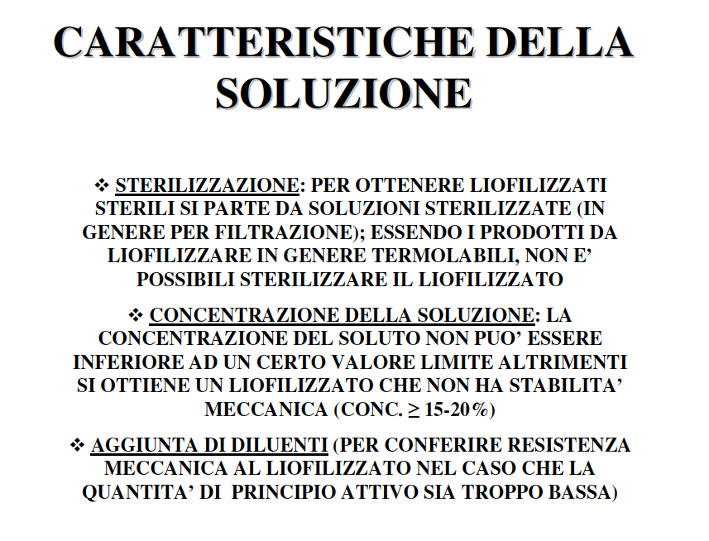

Slide 8
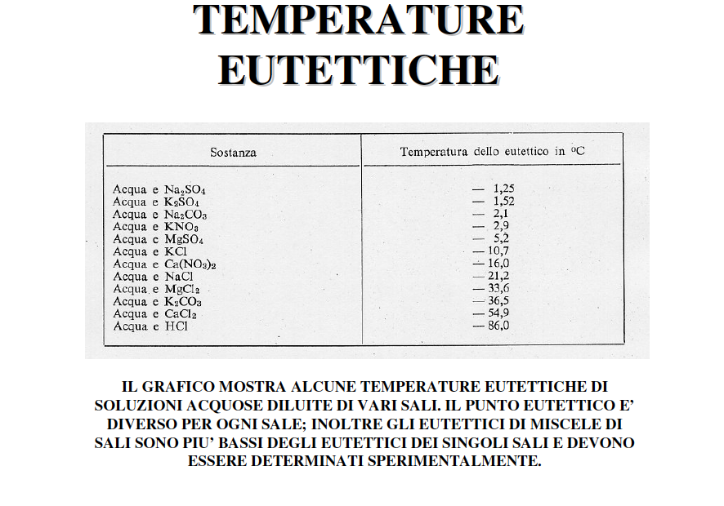

Slide 9
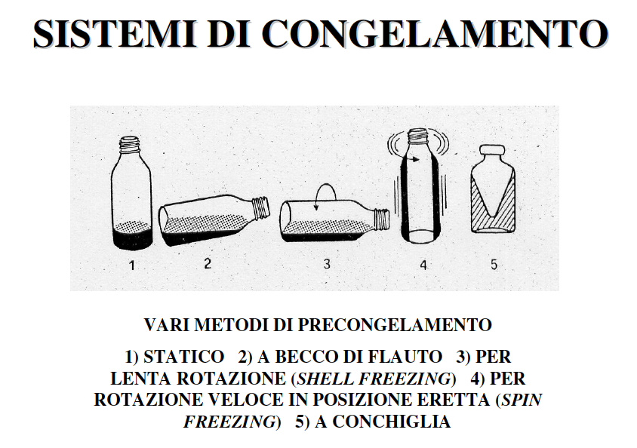

Slide 10
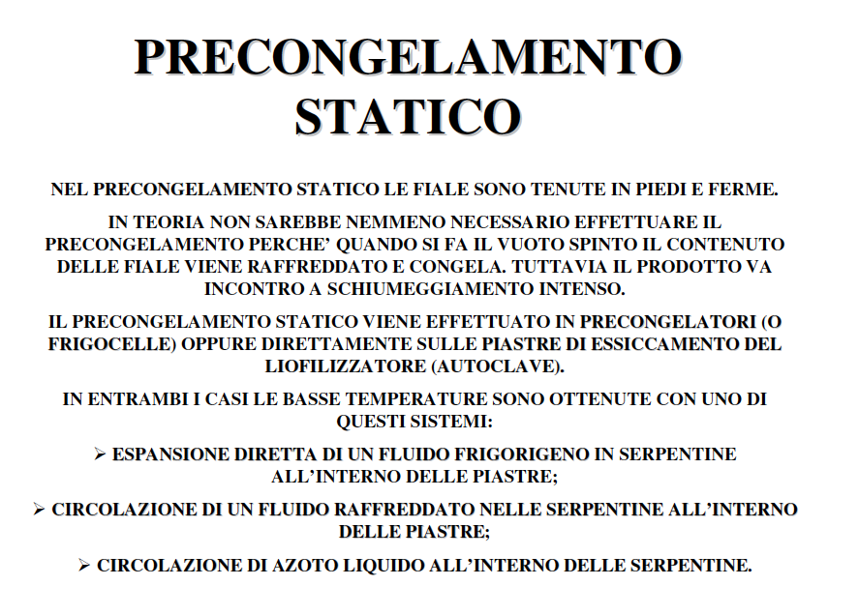

Slide 11
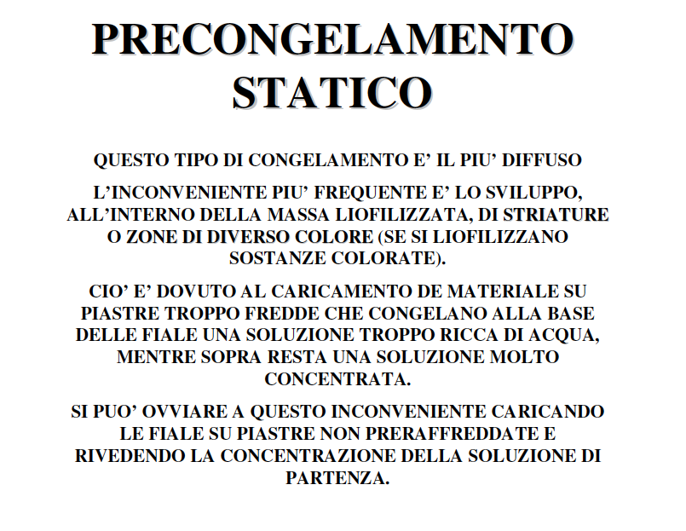

Slide 12
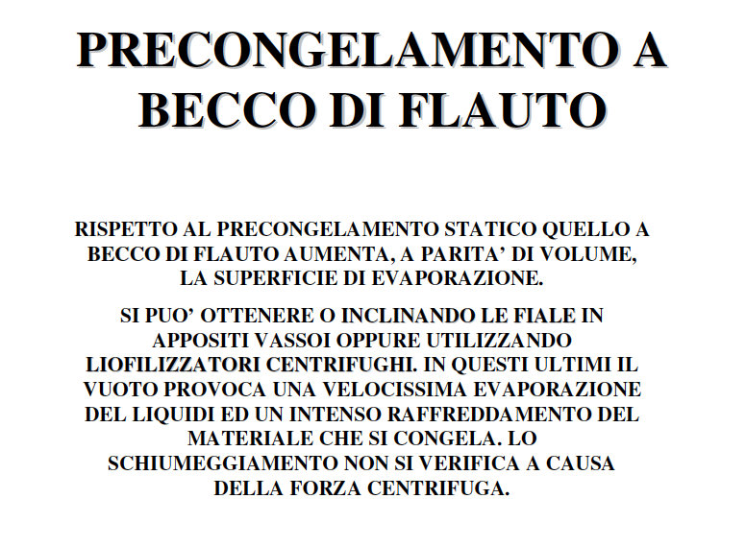

Slide 13
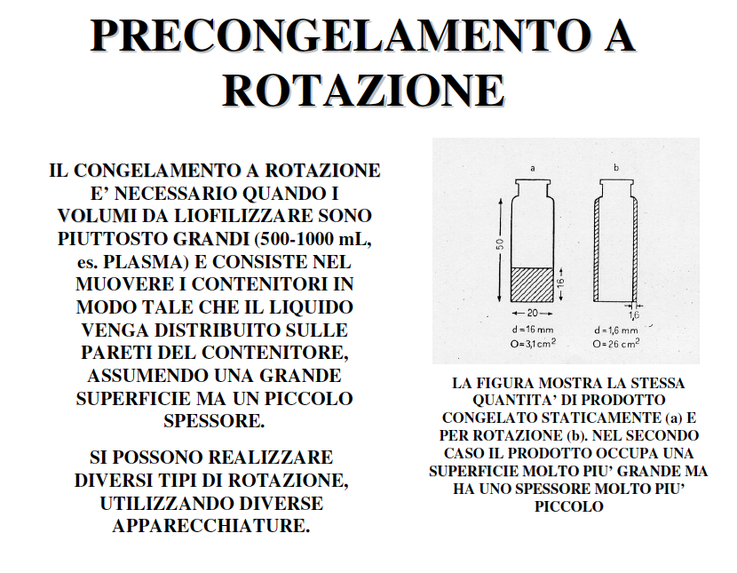

Slide 14
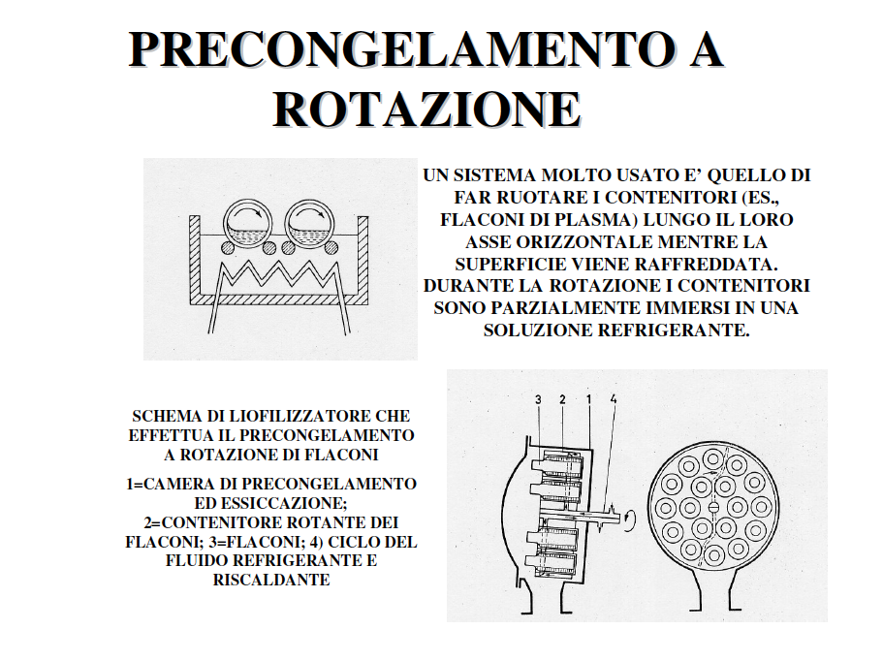

Slide 15
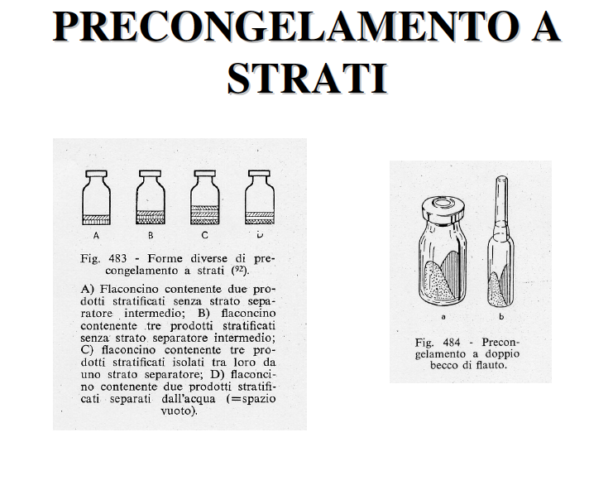

Slide 16
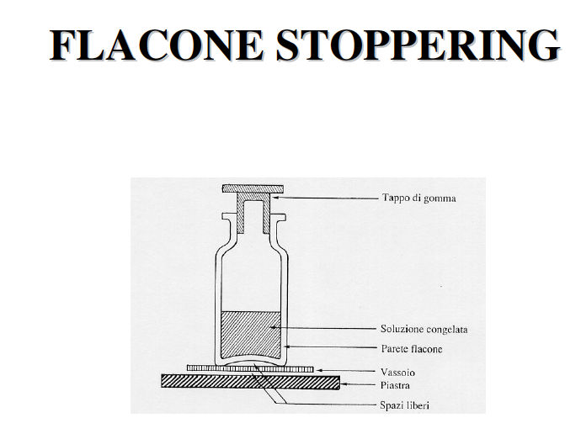

Slide 17
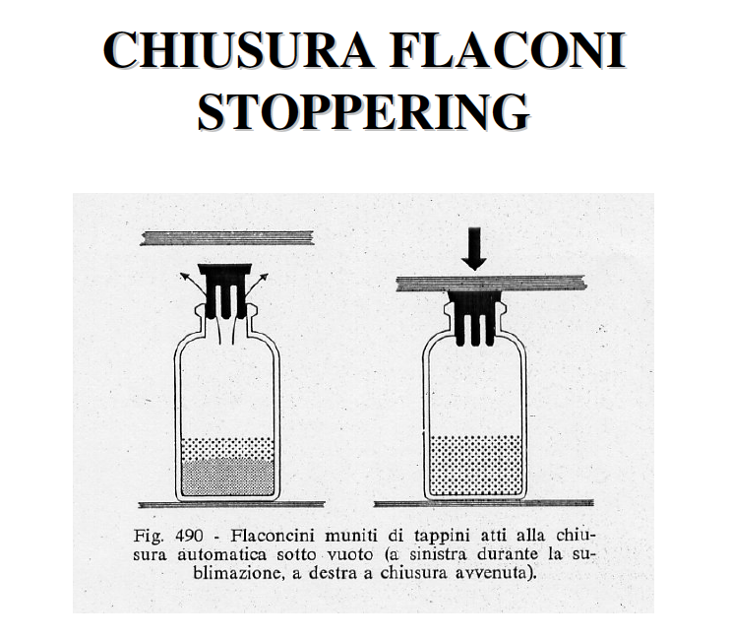

Slide 18


Slide 19
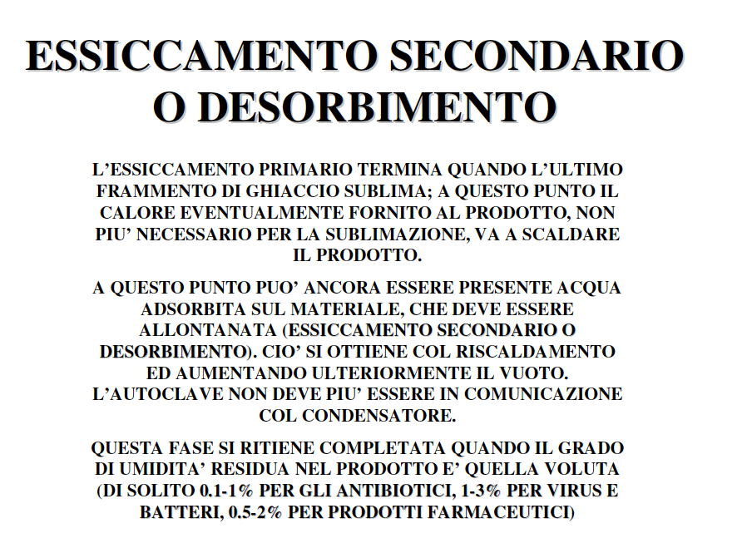

Slide 20
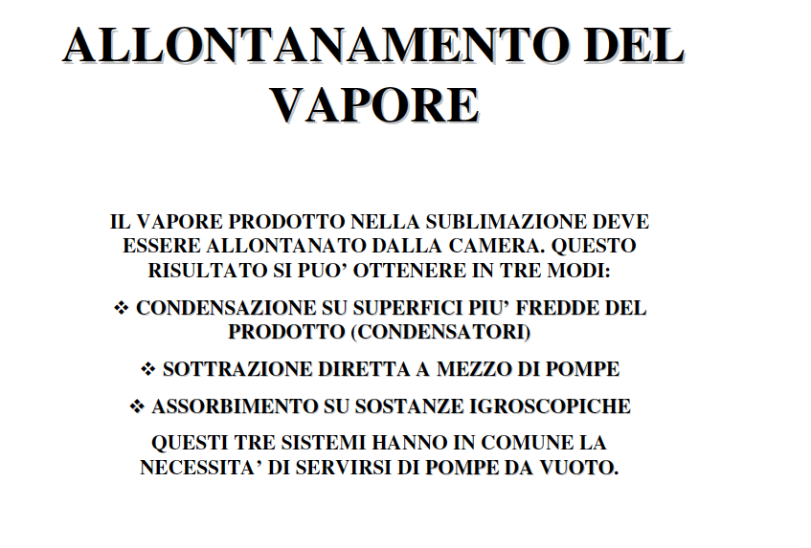

Slide 21
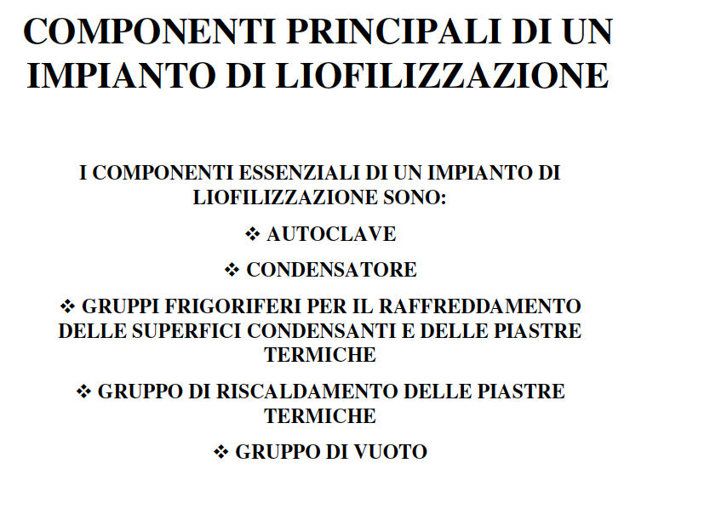

Slide 22
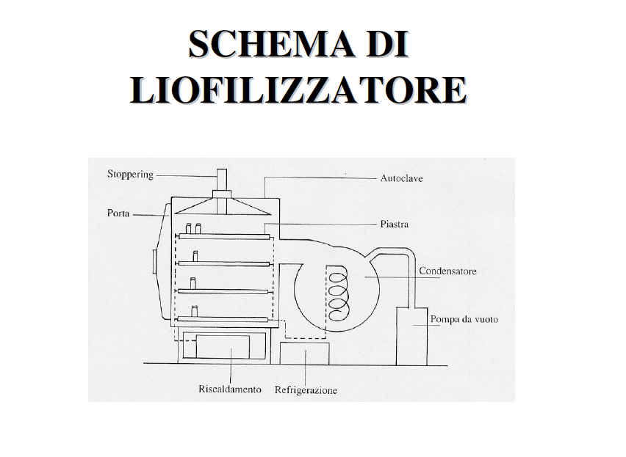

Slide 27
